Slide 1
系統截圖參考指南
IOMD2 個案系統 ｜ ERP 管理系統 ｜ 計畫書內頁範例
Wayne AI Corp | 2026年3月 | 元喻機械實際截圖
1/10

Slide 2
這份工作在做什麼？
我們公司協助客戶申請政府補助計畫（個案最高500萬、聯盟案最高4,000萬）。
計畫書由公司內部撰寫部門完成後，遠端PM的工作流程如下：
1. 進入客戶的LINE群組，跟客戶索取所需文件
（公司登記證、營業額證明、設備報價單、研發人員名冊等）
2. 核對計畫書內容，確認計畫書上寫的公司資料、經費金額、
人員配置跟客戶提供的原始文件完全一致（不能有任何錯誤）
3. 登入政府網站（IOMD2 / TIIP），把計畫書和客戶資料
逐欄位填入政府系統（IOMD2有6個Tab、共200多個欄位）
4. 上傳附件（計畫書PDF、公司文件、財務報表等）
5. 確認無誤後送件審查
獎金與規則：
完成一家公司的填報 = $2,000
聯盟案 = 主導廠商 + 聯合業者家數 × $2,000
每完成 5 間即可請款一次
每個案子分配後只有 48 小時完成，逾時將換人處理
相關政府網站連結
個案補助（IOMD2）
https://citd.ekm.org.tw/IOMD2/UserOn.html
經濟部產業發展署
產業升級創新平台輔導計畫
最高補助 500萬（補助50%）
聯盟案（TIIP）
https://tiip-online.itnet.org.tw/
經濟部產業發展署
提升產業競爭力研發轉型支持
產業聯盟線上申請系統
最高補助 4,000萬
納管案
經濟部中小及新創企業署
小型企業創新研發計畫
最高補助 300萬
ERP 系統（牙東KPI）
公司內部案件管理平台
核對資料、追蹤進度用
2/10

Slide 3
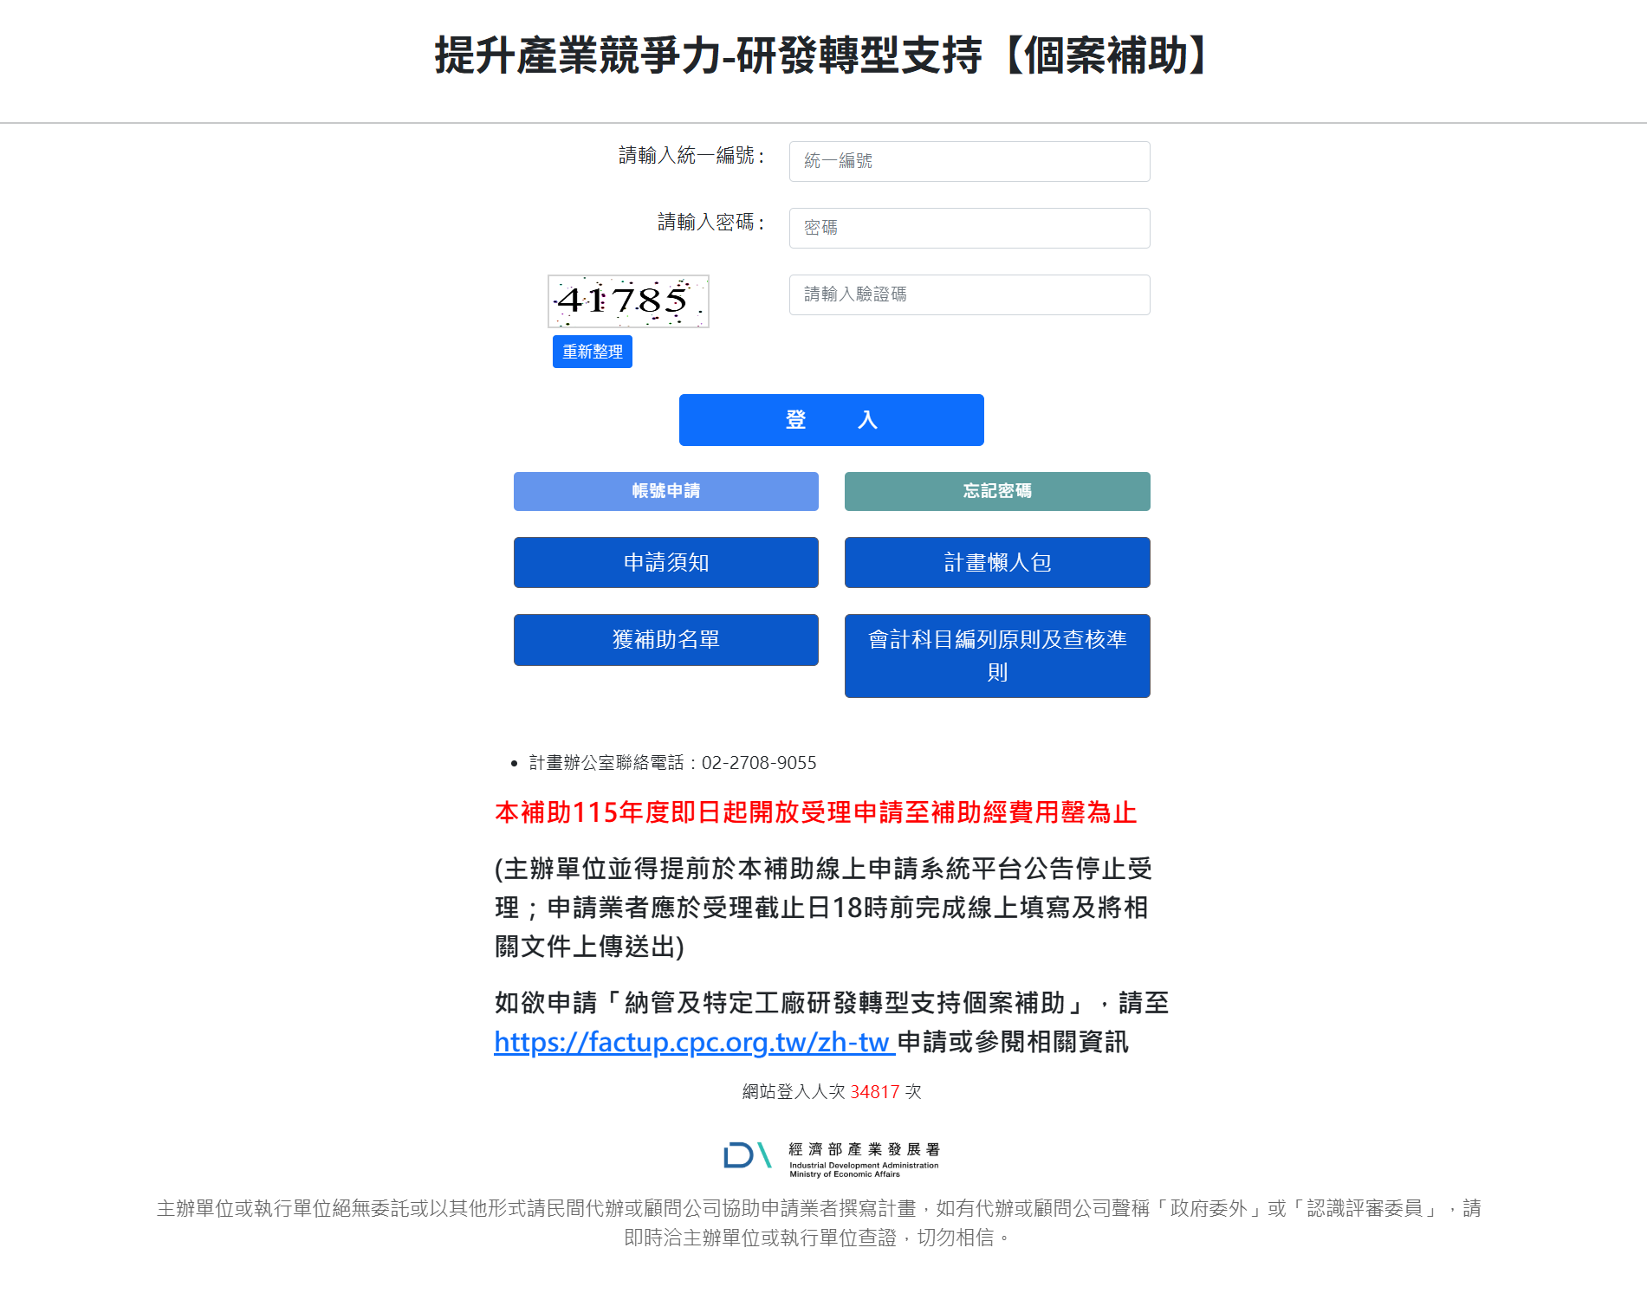
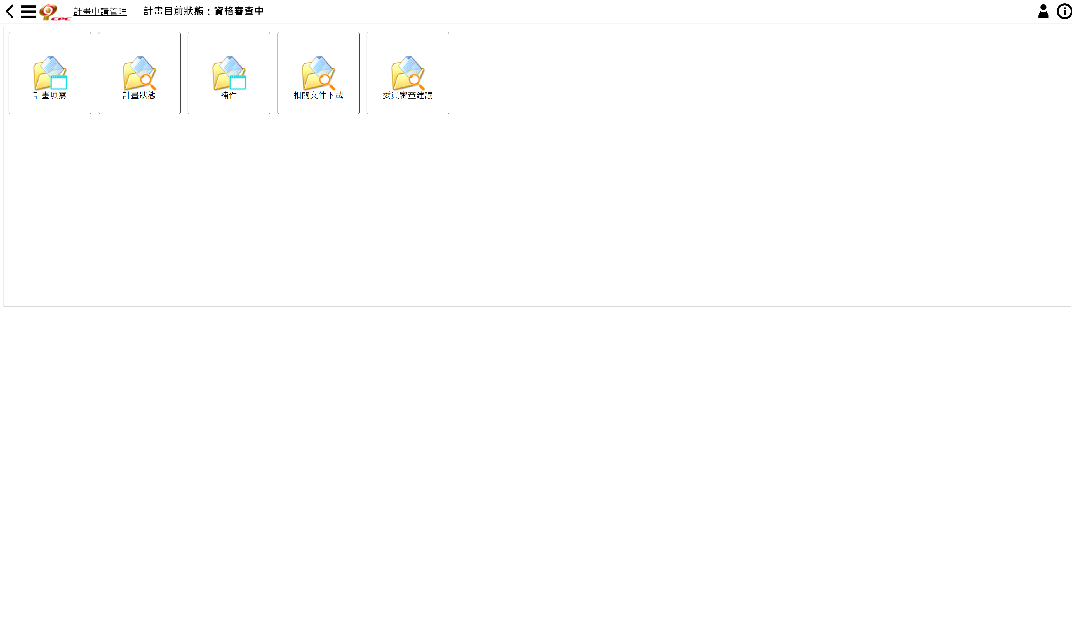
IOMD2 個案系統 — 登入頁面 & 主頁面
IOMD2 登入頁面
登入後主頁面 — 元喻機械（2026/03/28）
左：IOMD2 登入頁（統一編號 + 密碼 + 驗證碼）。帳號 = 公司統編，需客戶提供密碼。
右：元喻機械登入後主頁。狀態「資格審查中」，可看到：計畫填寫、計畫狀態、補件、相關文件下載、委員審查建議。
3/10

Slide 4
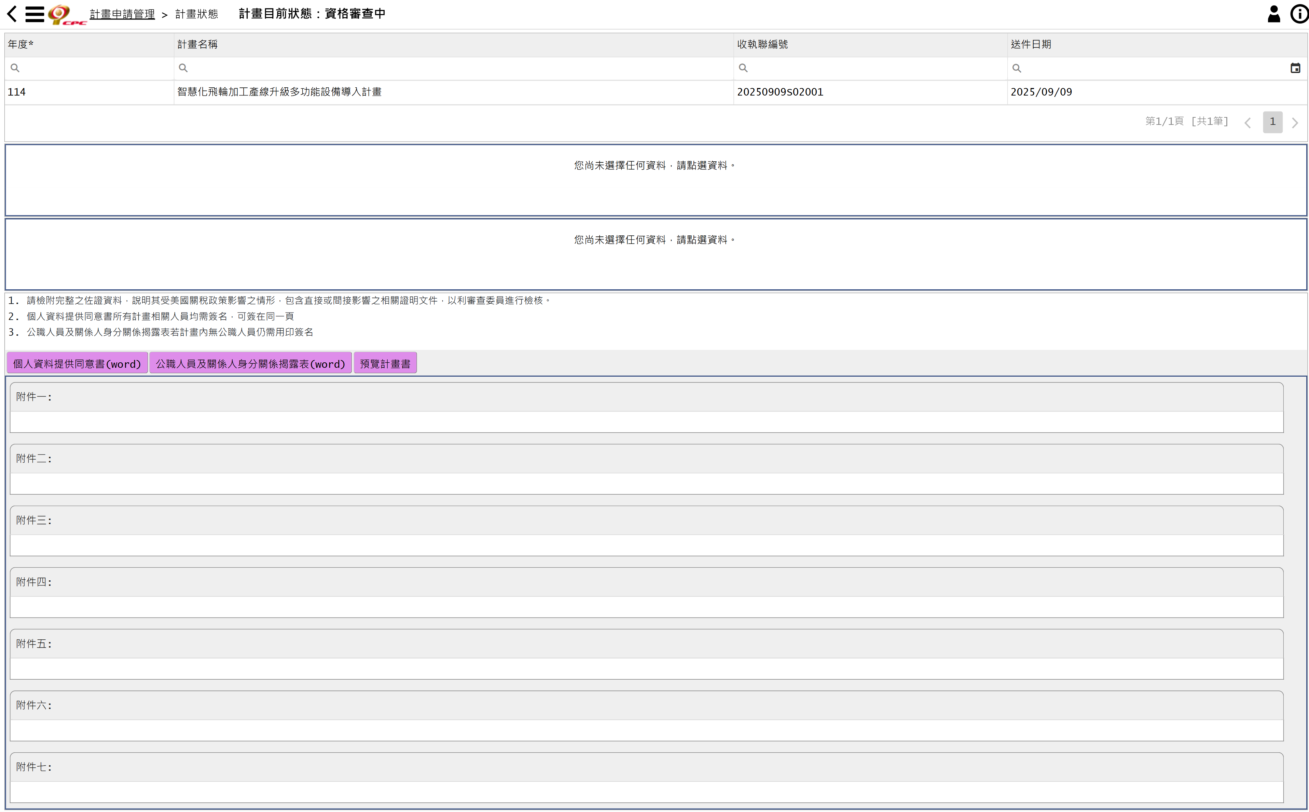
IOMD2 個案系統 — 計畫填寫（元喻機械）
計畫填寫頁面 — 114年 智慧化飛輪加工產線升級多功能設備導入計畫
元喻機械真實案件
計畫資訊：
• 年度：114
• 名稱：智慧化飛輪加工
產線升級多功能設備
導入計畫
• 編號：20250909S02001
• 送件日：2025/09/09
• 狀態：資格審查中
已送出申請書
包含附件一～附件七
及預覽計畫書功能
PM 需要填報的就是
這些頁面上的所有欄位
4/10

Slide 5
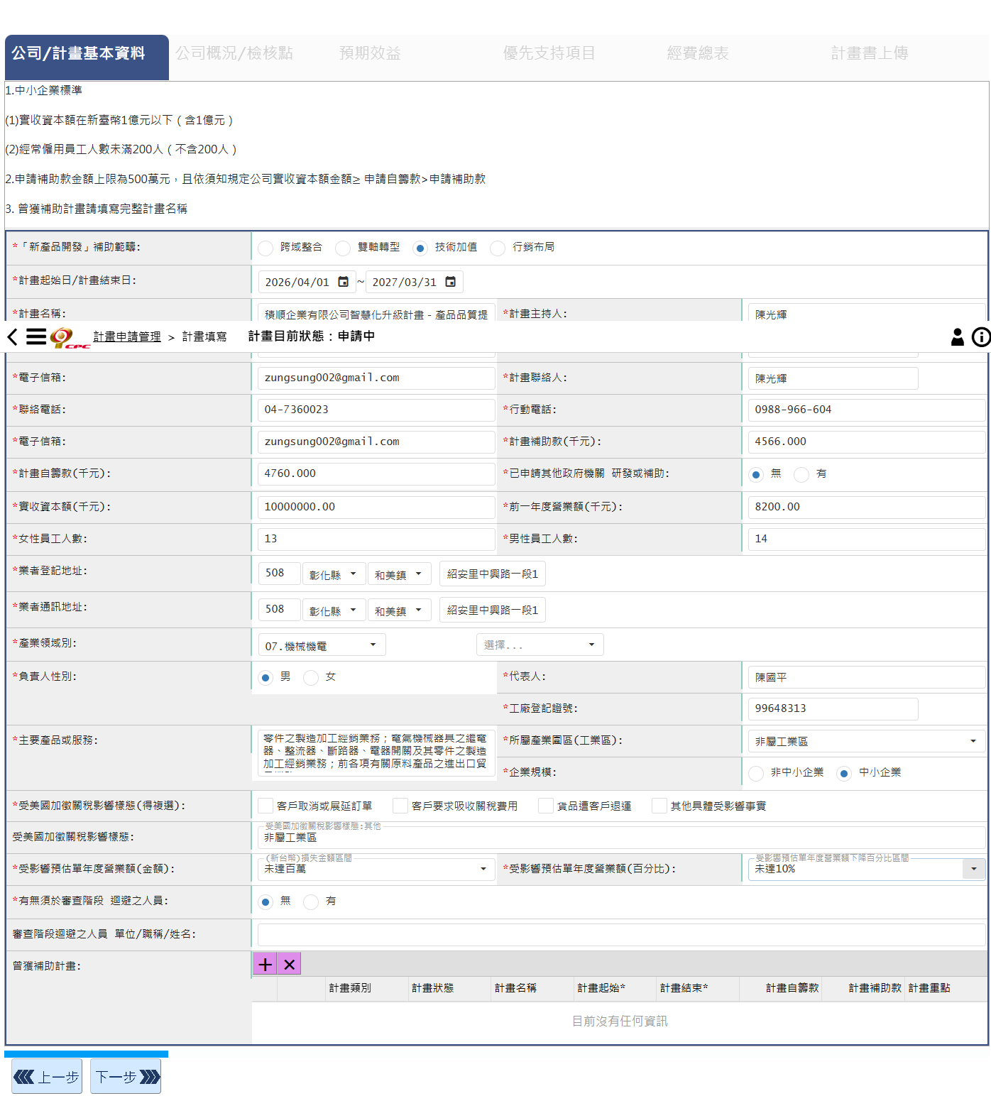
IOMD2 個案系統 — Tab 1 公司基本資料（已填入範例）
Tab 1：公司/計畫基本資料（共 35 個欄位）
這是已填入資料的畫面
Tab 1 需要填入的欄位：
• 計畫名稱、計畫主持人
• 計畫起始日~結束日
• 聯絡電話、Email
• 計畫補助款（千元）
• 計畫自籌款（千元）
• 實收資本額、營業額
• 員工人數（男/女）
• 登記地址、通訊地址
• 產業領域
• 代表人、工廠登記證號
• 主要產品或服務
• 企業規模
• 受美國關稅影響樣態
每個欄位都需要正確填入！
6 個 Tab 共約 200+ 欄位
5/10

Slide 6
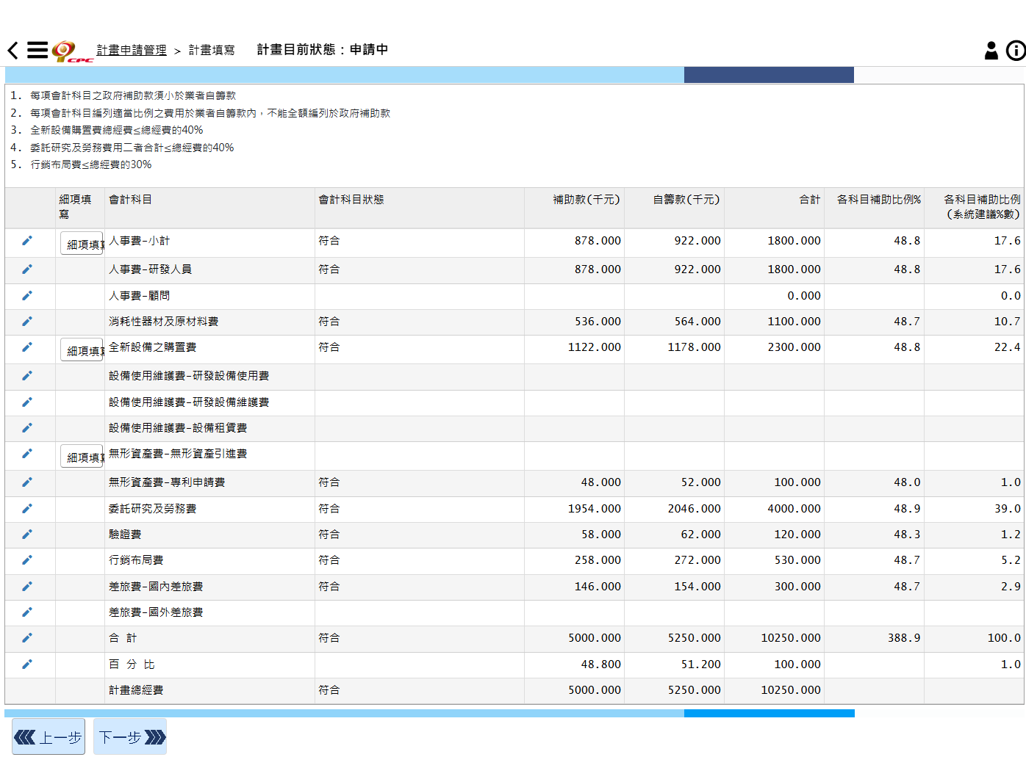
IOMD2 個案系統 — Tab 5 經費總表（已填入範例）
Tab 5：經費明細 — 8 大會計科目（千元）
經費總表是最關鍵的頁面
8 大會計科目：
1. 人事費（研發/顧問）
2. 消耗性器材及原材料
3. 全新設備購置費
4. 設備使用/維護/租賃費
5. 無形資產引進費
- 專利申請費
- 委託研究費
- 驗證費
6. 行銷布局費
7. 差旅費（國內/國外）
每項分「補助款」「自籌款」
補助比例須 ≤ 50%
合計必須 = 計畫總經費
這是 PM 最需要核對的頁面
6/10

Slide 7
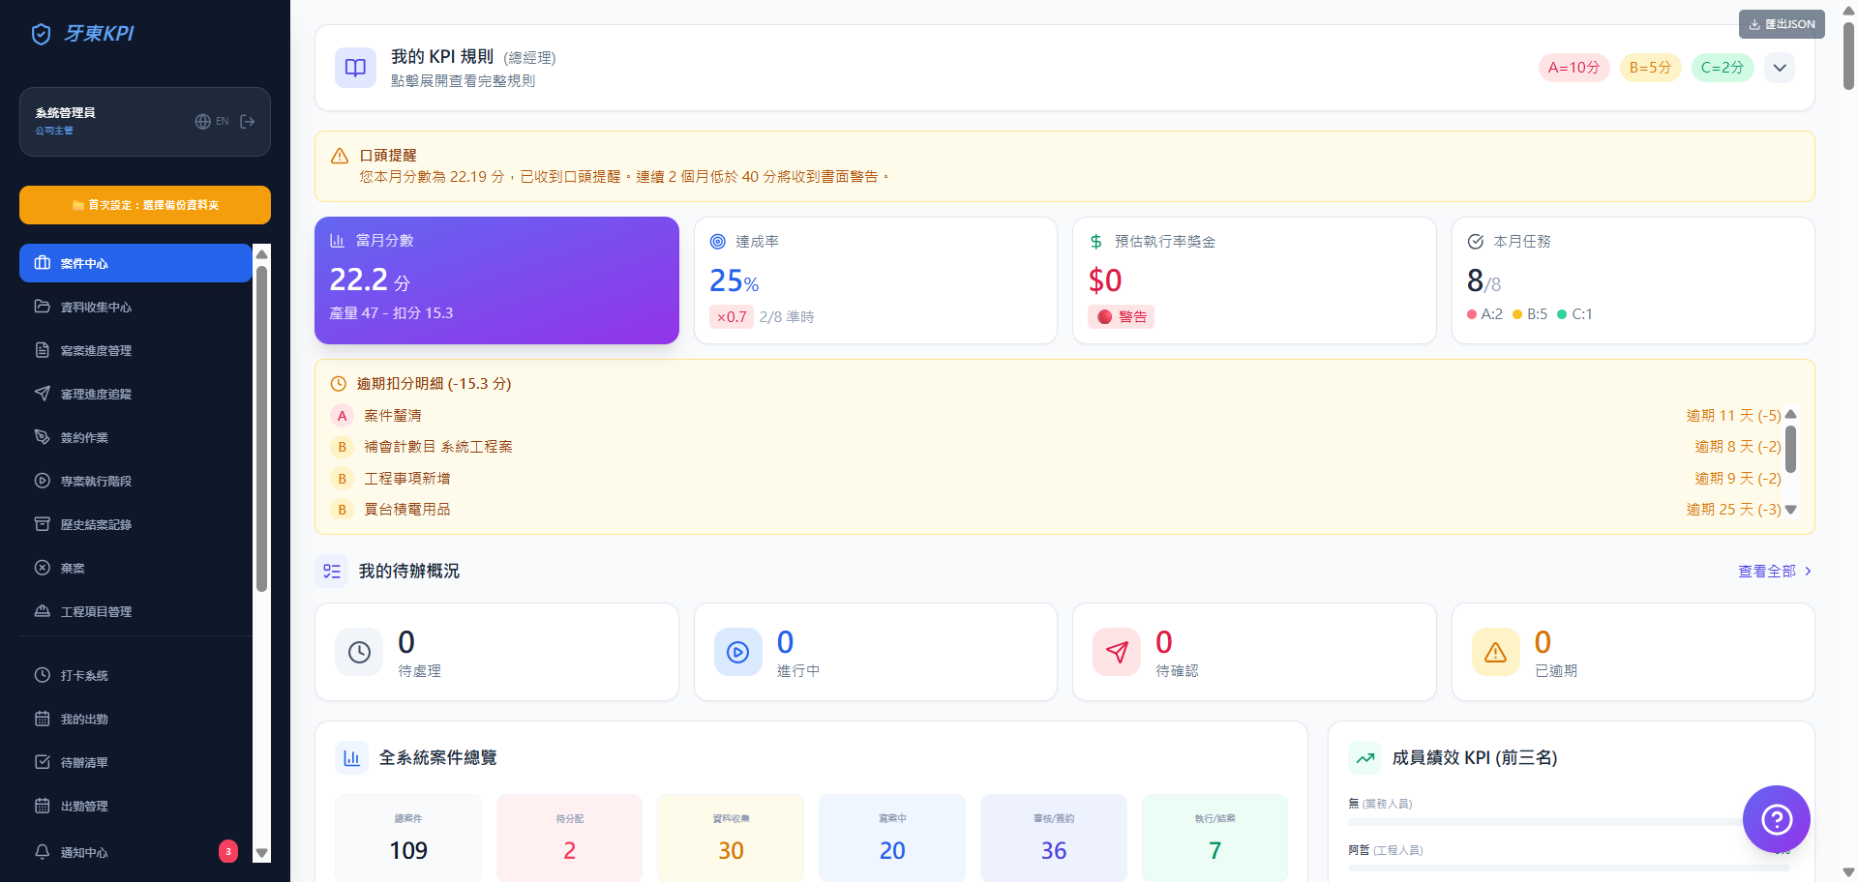
ERP 管理系統 — 案件中心 & 資料收集
案件中心（主畫面）
ERP 功能列表
ERP 系統是中央管理平台
（牙東KPI 系統）
左側選單功能：
• 案件中心 — 所有案件總覽
• 資料收集中心 — PM 收集客戶資料
• 寫案進度管理 — 計畫書撰寫追蹤
• 審理進度追蹤 — 送審後的進度
• 簽約作業 — 通過後簽約流程
• 專案執行階段 — 執行中案件
• 歷史結案記錄 — 已完成案件
儀表板顯示：
• 全系統案件總覽
建案件 109 / 待分配 2 / 資料收集 30
寫案中 20 / 審核/簽約 36 / 執行 7
• KPI 績效、待辦清單
• 逾期提醒
7/10

Slide 8

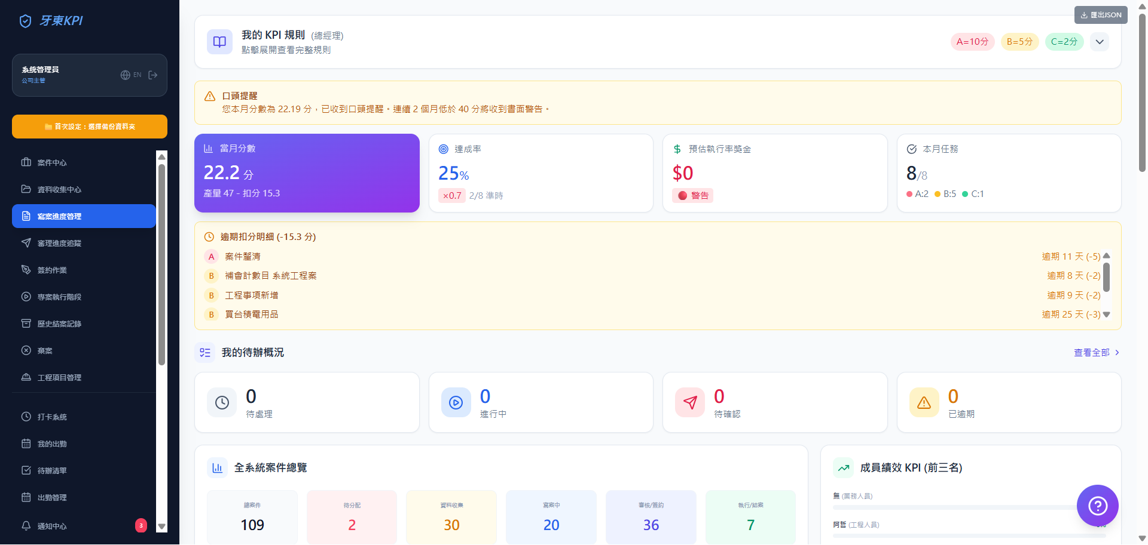
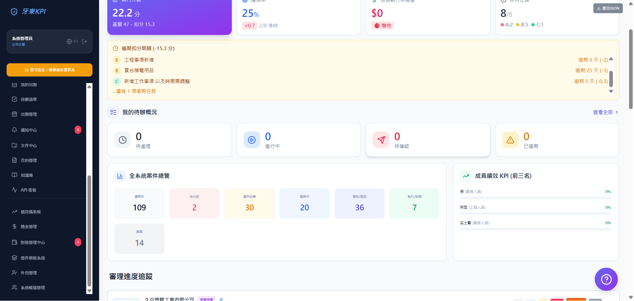
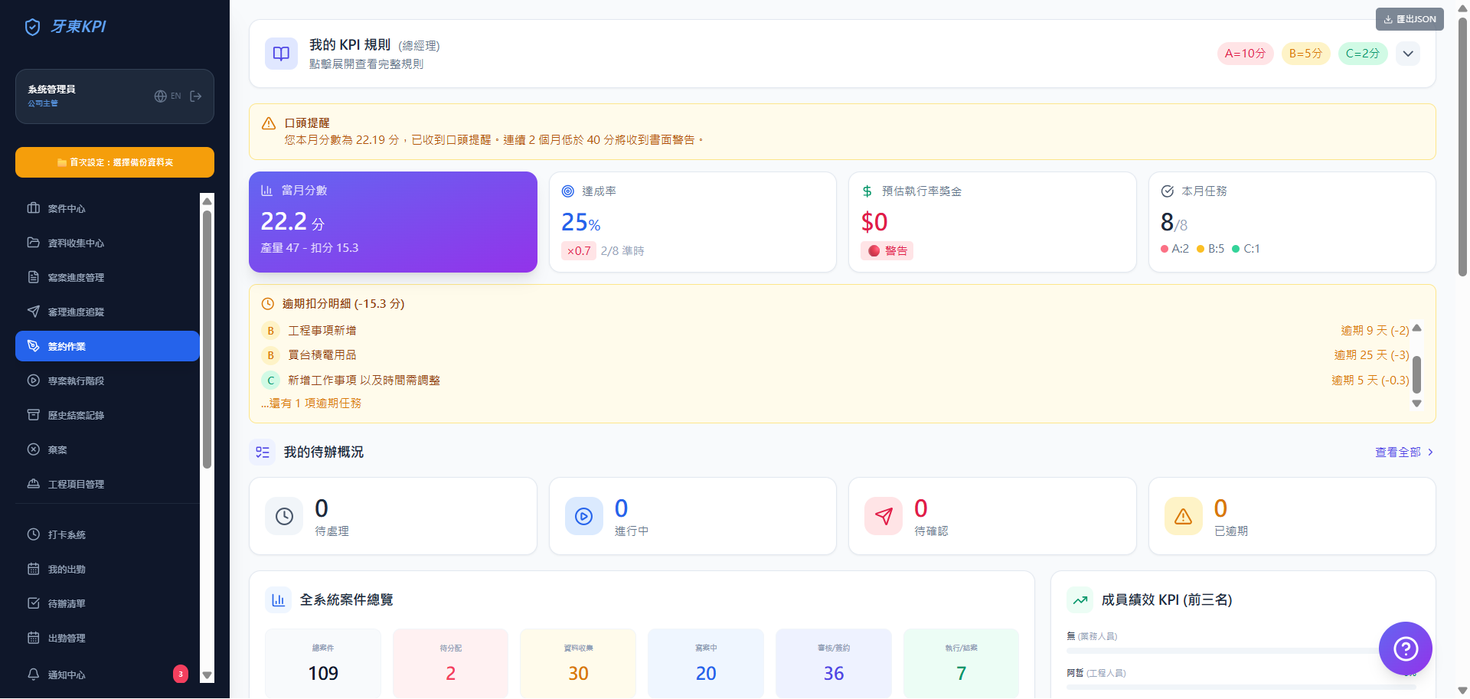
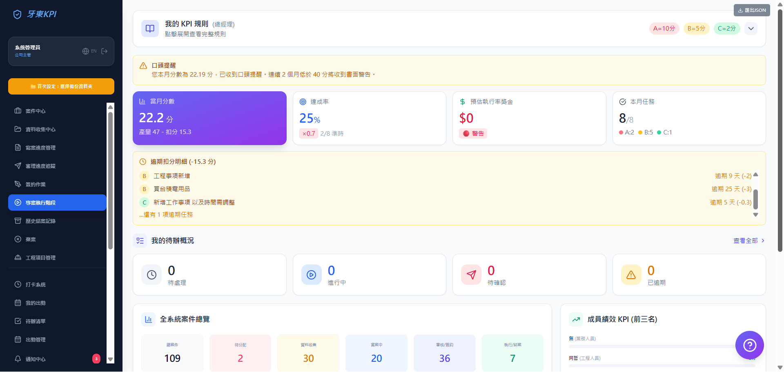
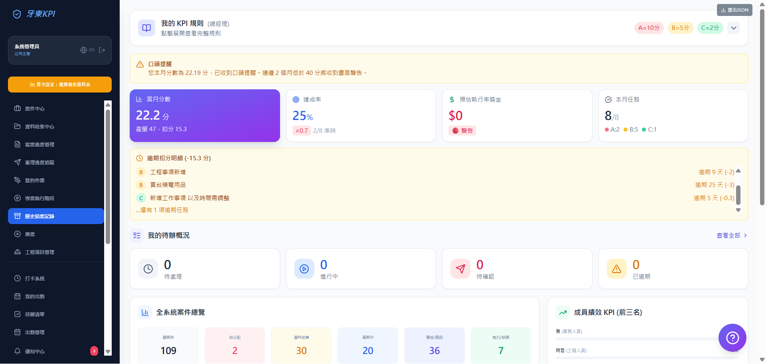
ERP 系統 — 更多功能頁面
資料收集中心
寫案進度管理
審理進度追蹤
簽約作業
專案執行階段
歷史結案記錄
8/10

Slide 9
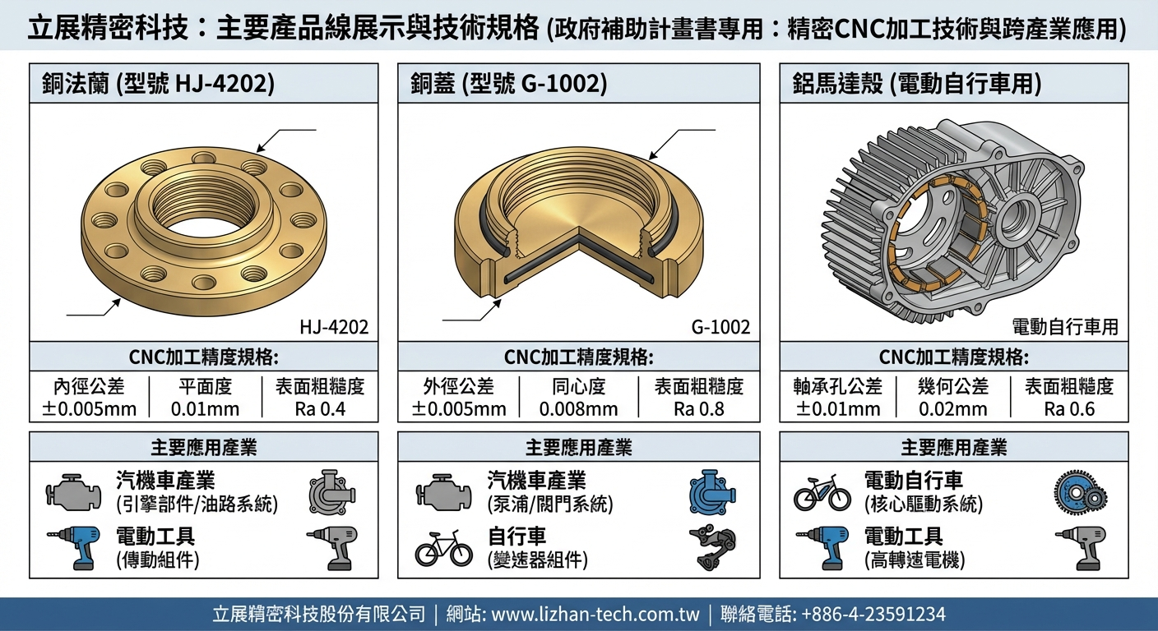
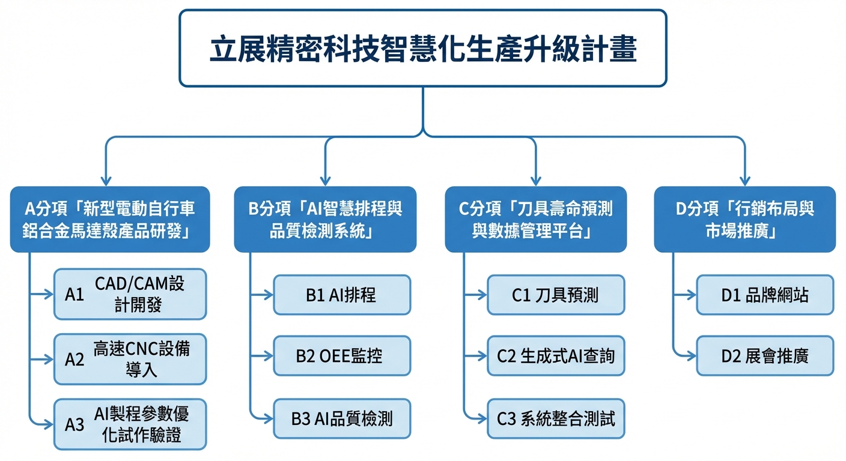
計畫書內頁範例 — AI 自動產出的圖表
壹、公司概況 — 主要產品線展示
貳、計畫架構樹狀圖
這些圖是 AI（Gemini Pro）根據計畫書內容自動生成的，會插入到 Word 計畫書對應章節中。
左：公司概況章節 — 展示公司主要產品和技術規格。 右：研發內容章節 — 計畫架構和分項工作。
9/10

Slide 10
工作流程總結 — 從 ERP 到政府網站
1. ERP 建案
→
2. 收集資料
→
3. 寫計畫書
→
4. 填政府網站
→
5. 送審
案件中心建立新案件
指派 PM 負責
PM 進客戶 LINE 群
收集公司資料+文件
AI 代理人自動撰寫
Excel→Word 產出
PM 登入 IOMD2
對照 ERP 資料填入
確認無誤後送件
一家公司 $2,000
重點說明：
• IOMD2 個案系統：6 個 Tab、200+ 欄位，每個欄位都要正確填入
• 資料來源：ERP 系統中的案件資料（公司基本資料、計畫內容、經費預算等）
• PM 核對流程：從 LINE 群收集 → ERP 建檔 → 對照計畫書 → 填入政府網站
• 計費方式：填完一家公司的政府網站 = $2,000（聯盟案 = 家數 × $2,000）
• 每完成 5 間即可請款一次
• 每個案子分配後只有 48 小時完成，逾時換人處理
• 個案補助（IOMD2）：最高 500 萬，補助 50%
• 納管案：最高 300 萬
• 聯盟案（TIIP）：最高 4,000 萬，多家公司聯合
10/10

